Slide 2
教学目标于考核方法
1. 教学目标：
  能安装Linux操作系统
  能使用Linux操作系统
  能安装配置一些简单的服务
2. 考核方法：
  平时分占40%，期末采用机考方式，占70%

Slide 3










学习Linux的意义
操作系统的种类
1、发音：哩妮克斯
2、优势：免费无毒稳定高效开源华丽
3、学好它对你有何用？
A、嵌入式开发的基础
B、高薪就业：linux系统管理员·内核裁剪员·LAMP程序员·linux程序开发·云计算和大数据的基础·……

Slide 4





Linux应用案例
60%的各种终端设备采用Linux系统
中国天河一号超级计算机采用64位Linux
深圳超级云计算中心采用SuSE Linux
华为总部数据中心，300余台服务器安装Linux

Slide 5



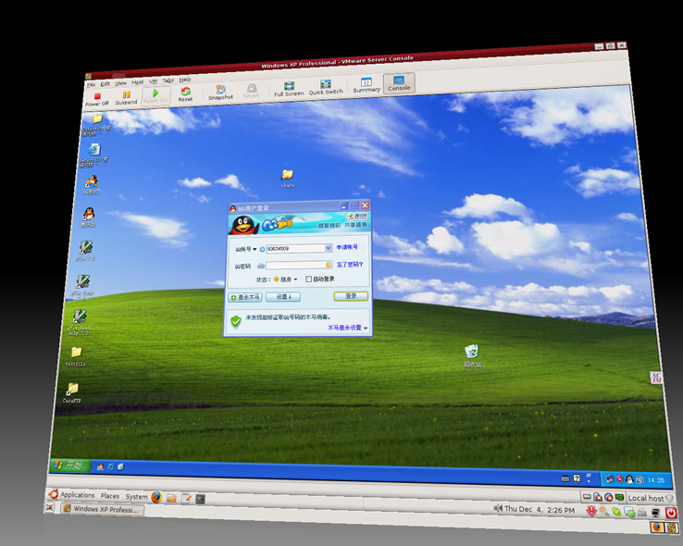


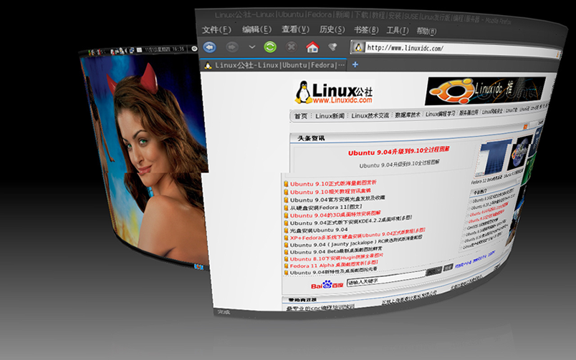
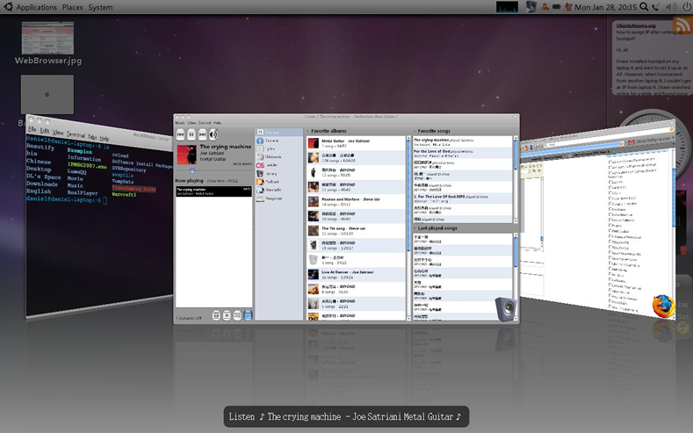
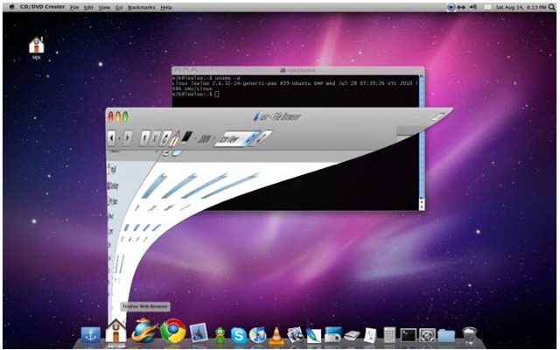
Linux的华丽桌面

Slide 6
第1章：Linux系统概况
本章教学目标：
  了解Linux的成长发展
  了解开源协议
  掌握内核版本的演化
  了解常见Linux发行版

Slide 7





第1章：Linux系统概况——诞生
Linux操作系统
UNIX
GNU
POSIX
INTERNET
时间：1991-10-05
地点：芬兰赫尔辛基大学
人物：李纳斯·托沃茨
事件：Linux诞生
MINIX
时间：1969年
地点：贝尔实验室
人物：k. Thompson, Dennis Richie
事件：诞生unix家族
时间：1988年
地点：美国IEEE
人物：理查德·斯托曼
事件：诞生了POSIX标准
时间
时间：1987年
地点：荷兰阿姆斯特丹Vrije大学
人物：Andrew S. Tanenbaum
事件：首次开放源代码
时间：1984年
地点：美国
人物：理查德·斯托曼
事件：开启了自由软件时代
时间：1990年
地点：欧洲核研究所
人物：蒂姆·伯纳斯·李
事件：宣告互联网的来临

Slide 8
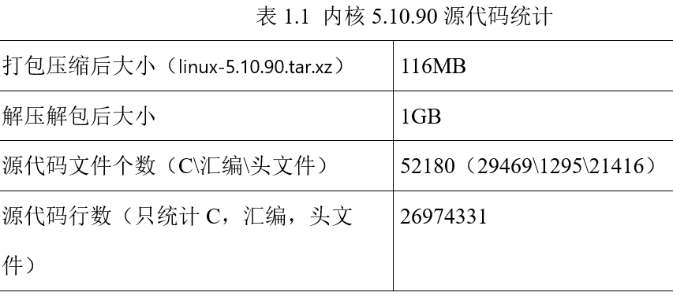
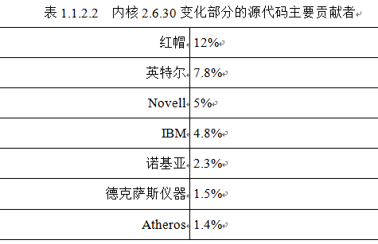
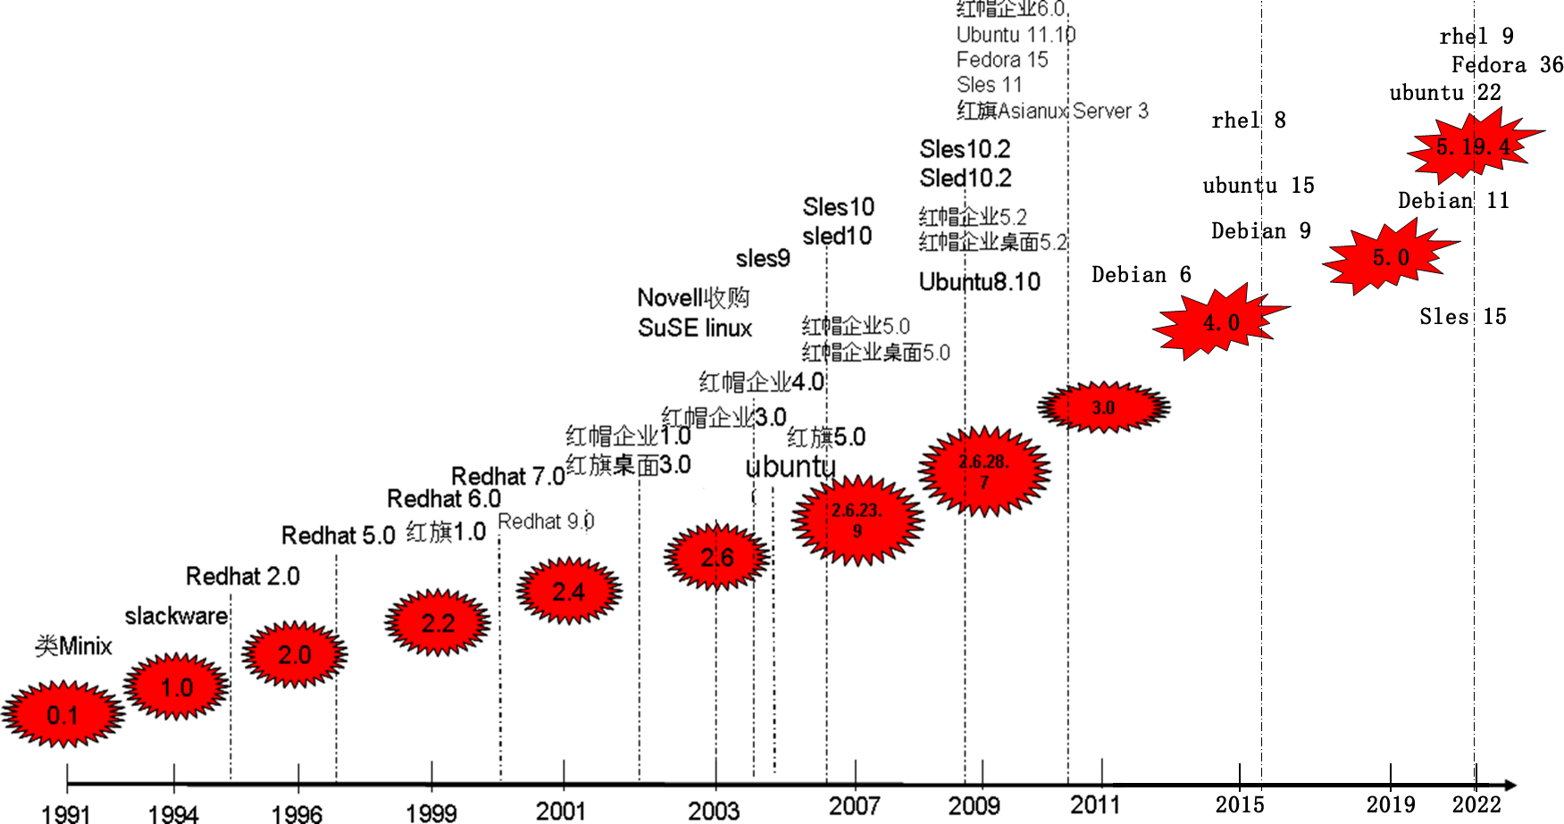
第1章：Linux系统概况——成长
里程碑事件
Notes:
美国贝尔实验室→UNIX包括的版本：AIX, Solaris, HP-UX, SCO,...
微软→dos(Disk Operating System ), windows（windows 3.0, windows 95, windows 98,windows NT, windows 2000, windows 2003, windows XP, windows 2007, vista）
革奴计划（GNU：）计划始于1984年，它是由“GNU‘s Not Unix”所递归定义出的首字母缩写，其终极目标是完成一套基于自由软件的完整作业操作系统，倡导软件免费，服务有价的理念；→目标现在已经实现了：Linux
Linus Torvalds把minix改版并命名为linux，于1991年8月25日20点57分放到论坛→改变历史，掀开开源新篇章。
截止到2011.02.20，Linux内核版本是2.6.37.1

Slide 9
第1章：Linux系统概况——发展
80%的云端服务器安装Linux操作系统
云计算时代
2010--2025
云计算时代将是Linux的时代
60%的各种终端设备采用Linux系统

Slide 10
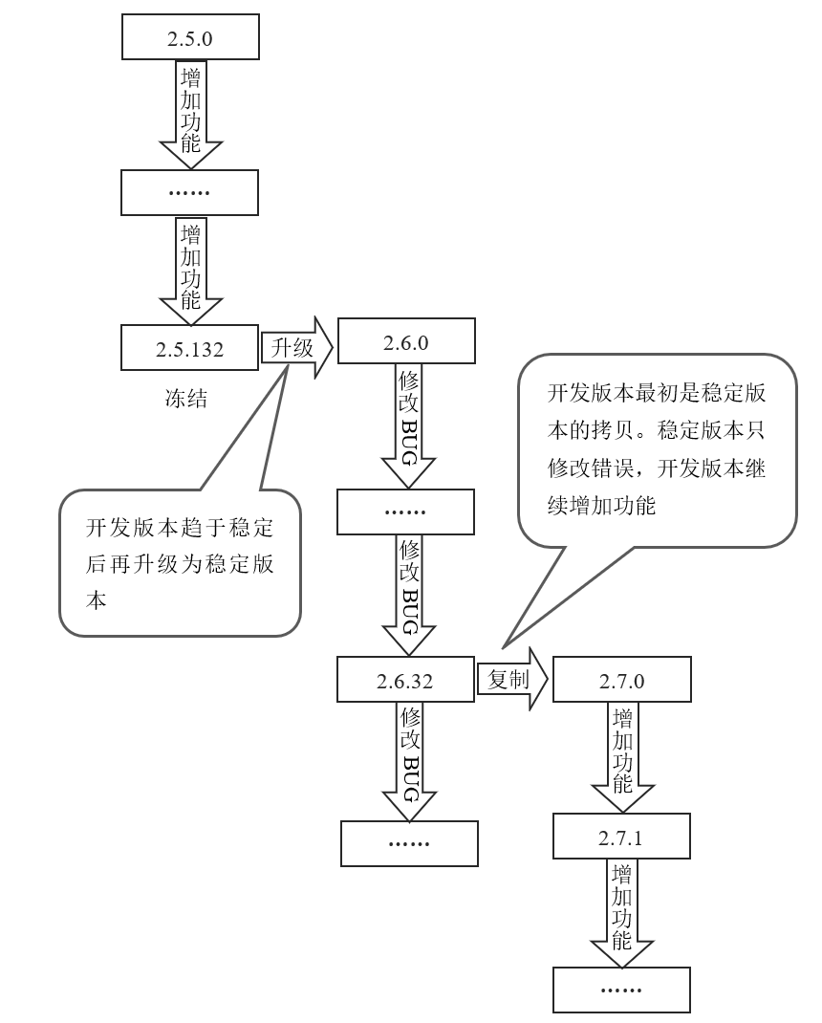
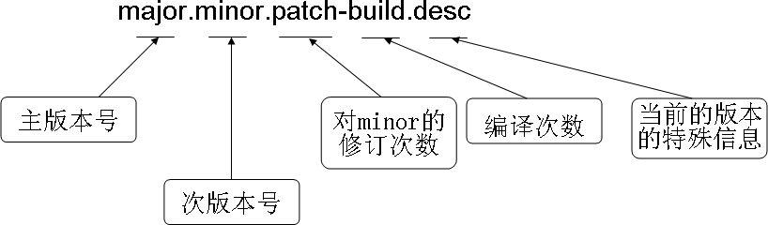
第1章：Linux系统概况——内核版本
第1章：Linux系统概况——版本演化
奇数：开发版
偶数：稳定版
举例：
# uname –r
2.6.24-28-xen

Slide 11
第1章：Linux系统概况——开源协议
自由的软件
Free Software
开源软件 → Open Software
自由使用、修改和再发布，但是版权留下
协议 | 说明
GPL | 1）再发布时自动继承原始GPL协议条款； 2）继承被调用类库的GPL协议条款
LGPL | 可以不继承被引用类库的LGPL协议条款
Apache开源协议 | 参照书本9页
BSD | 参照书本9页

Slide 12
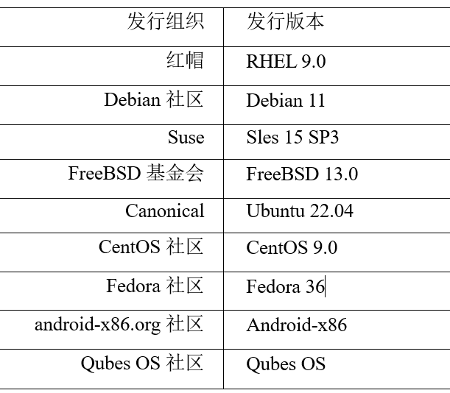
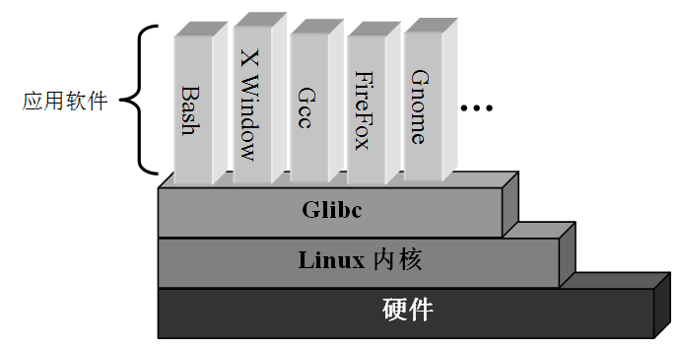
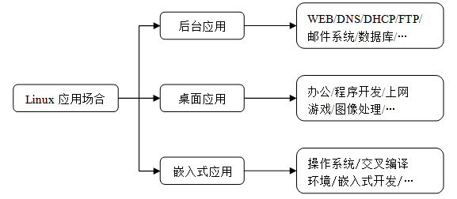
第1章：Linux系统概况——应用场合
第1章：Linux系统概况——发行版
阵营1（RPM包管理）：Sles, Sled, Fedora, OpenSUSE,CentOS,rhel,Mandrake
阵营2（DPKG包管理）：ubuntu系列，debian等

Slide 13
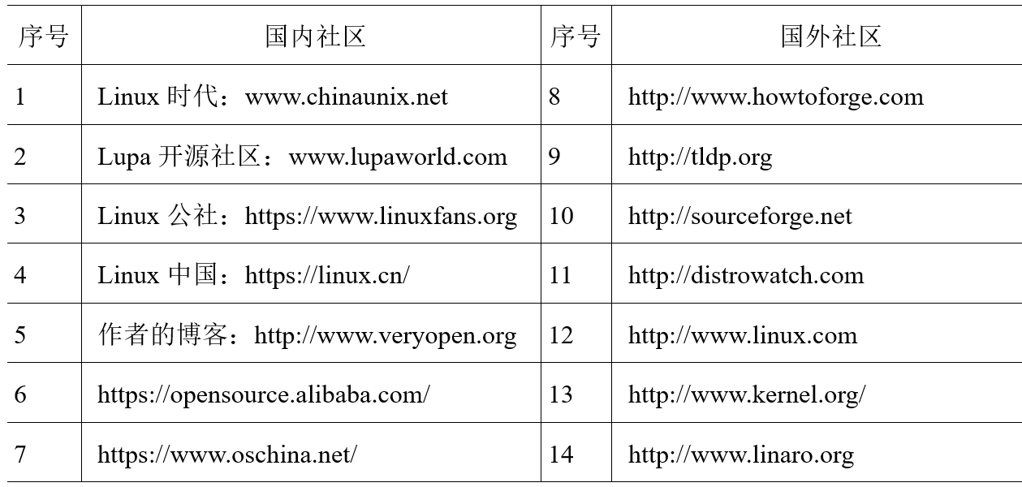
第1章：Linux系统概况——开源社区

Slide 14
第1章：Linux系统概况——总结
李纳斯•托沃茨，1991-10-5，Unix, MINIX, GNU, POSIX, Internet；内核版本0.1～5.0；云计算；
GPL/LGPL/Apache/BSD，
自由使用、修改和再发布，但版权留下
major.minor,patch-build.desc
Minor为偶数—稳定版，为奇数—开发版；开发版添功能，稳定版打补丁
  Linux的成长发展
  开源协议
  内核版本及演化
  常见Linux发行版
RHEL 9.0/SLES 15/Ubuntu 22/FreeBSD/CentOS/Fedora/Debian/OpenSUSE

